Slide 1
Chương 2
LỊCH SỬ TRIẾT HỌC
PHƯƠNG ĐÔNG

Slide 2
Nội dung
Triết học Ấn Độ Cổ - Trung đại
Triết học Trung Quốc Cổ - Trung đại

Slide 3
TRIẾT HỌC ẤN ĐỘ CỔ - TRUNG ĐẠI
Điều kiện ra đời của triết học Ấn Độ cổ, trung đại
Quá trình hình thành và phát triển của triết học tôn giáo Ấn Độ cổ, trung đại
Một số nội dung triết học Ấn Độ cổ, trung đại

Slide 4
1. Điều kiện ra đời của triết học Ấn độ cổ, trung đại
Điều kiện tự nhiên
Điều kiện kinh tế, xã hội
Điều kiện văn hóa

Slide 5
Điều kiện tự nhiên
Ấn Độ cổ đại là một lục địa lớn nằm ở phía nam châu Á, có những yếu tố địa lý rất trái ngược nhau
=> Ảnh hưởng đến tư duy và đời sống của của người Ấn Độ: Xem xét sự vật hiện tượng ở cả hai mặt đối lập, trái ngược nhau và những sức mạnh của tự nhiên cũng là những thế lực đè nặng, in dấu ấn đậm lên đời sống vật chất và tinh thần của người Ấn Độ cổ đại.

Slide 6
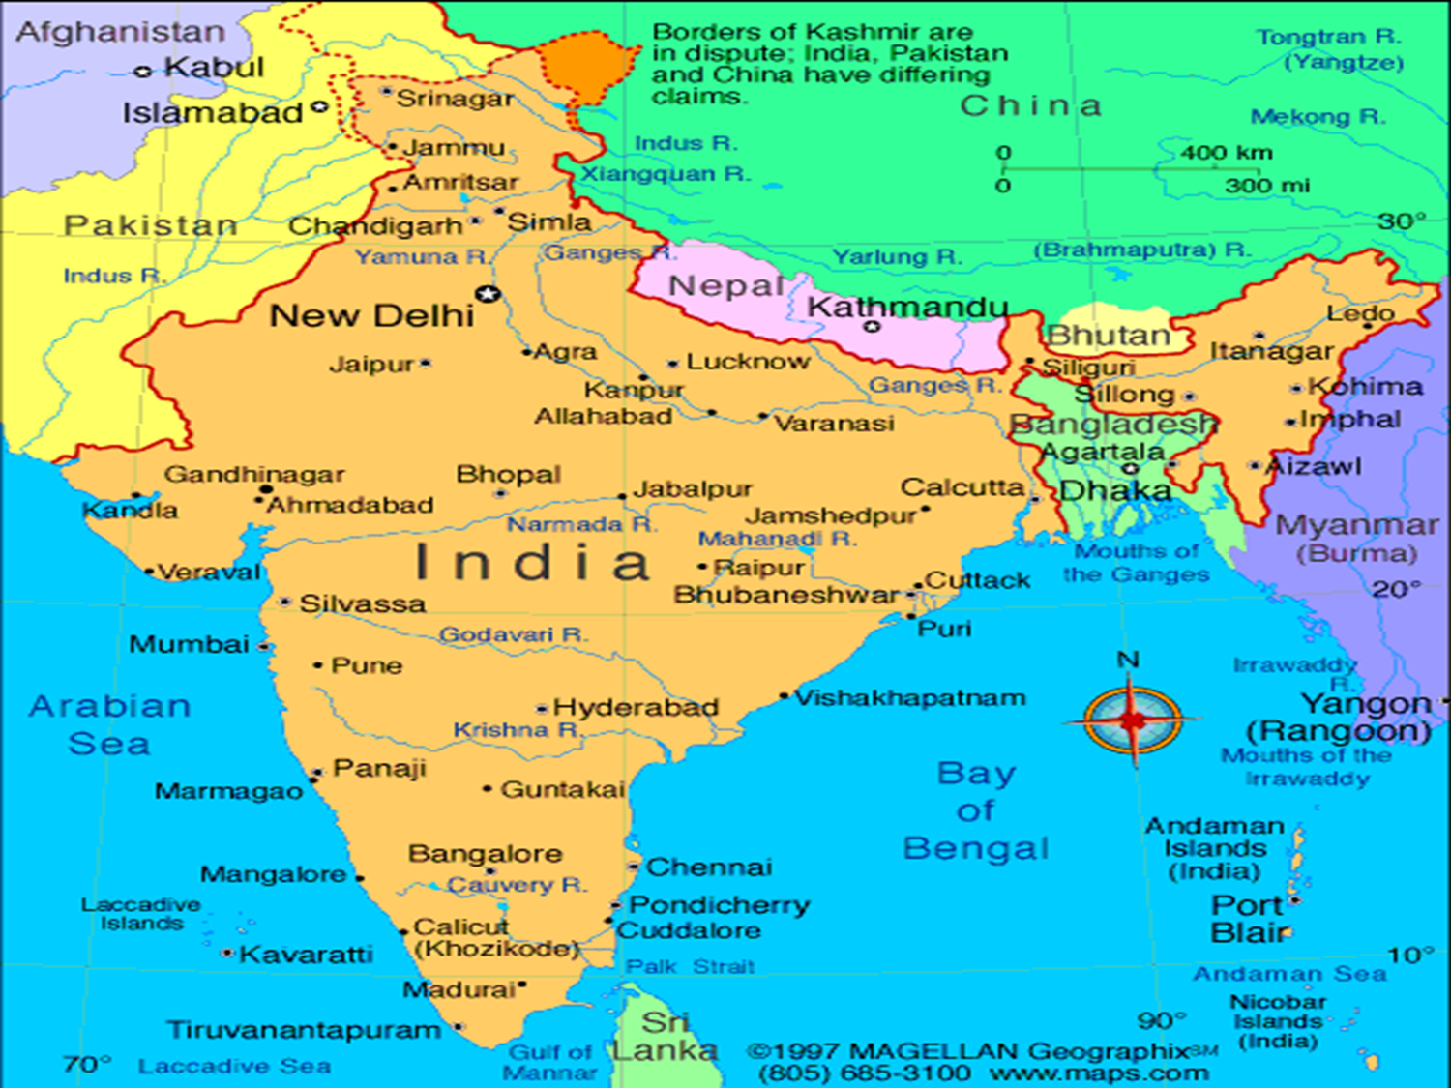

Slide 7
Điều kiện kinh tế, xã hội
Xã hội Ấn Độ cổ đại xuất hiện sớm, (từ khoảng giữa thiên niên kỷ thứ 3 đến đến đầu thiên niên kỷ thứ 2 TCN
Thế kỷ 15 TCN hình thành nền văn minh Ấn độ truyền thống – Vêda

Slide 8
Kết cấu xã hội –giai cấp: 4 đẳng cấp
Tăng lữ (Brahman): lễ sư bàlamon
Quý tộc (Ksatrya): vương công, tướng lĩnh, võ sĩ.
Bình dân tự do (Vaisya): thương nhân, thợ thủ công và dân chúng của công xã
Tiện nô (K’sudra): cùng đinh nô lệ

Slide 9
Kết cấu xã hội –giai cấp: 4 đẳng cấp
Các đẳng cấp này được sinh ra từ các bộ phận khác nhau của đấng sáng tạo

Slide 10
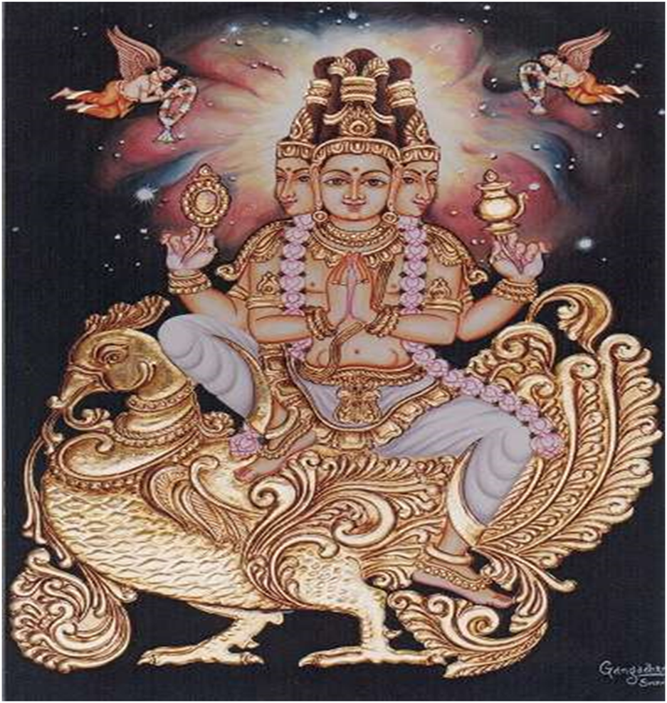
Đấng sáng tạo

Slide 11
Kết cấu xã hội –giai cấp: 4 đẳng cấp
Sự phân biệt đẳng cấp, chủng tộc, dòng dõi, nghề nghiệp rất phức tạp và gay gắt.

Slide 12
Điều kiện văn hóa
Ấn Độ cổ đại có nền văn hóa sớm phát triển, tích lũy được nhiều tri thức khoa học:
Thiên văn
Toán học
Y học
Nghệ thuật kiến trúc

Slide 13
Điều kiện ra đời của triết học Ấn Độ
Nền triết học chịu ảnh hưởng của những tư tưởng tôn giáo có tính chất “hướng nội”, nghĩa là, việc lý giải và thực hành những vấn đề nhân sinh quan dưới góc độ tâm linh tôn giáo nhằm đạt tới sự “giải thoát” là xu hướng trội của nhiều học thuyết triết học – tôn giáo Ấn Độ cổ, trung đại.

Slide 14
2. Quá trình hình thành và phát triển của triết học Ấn Độ cổ trung đại
Thời kỳ 1: Thời kỳ Vêđa (khoảng TK XV – VIII TCN)
Thời kỳ 2: Thời kỳ cổ điển (còn gọi là thời kỳ Bàlamôn giáo, Phật giáo) (Khoảng TK VI TCN đến TK VI)
- Thời kỳ 3: Thời kỳ sau cổ điển (còn gọi là thời kỳ xâm nhập của Hồi giáo) (khoảng TK VII – XVIII)

Slide 15
Thời kỳ Vêđa (khoảng TK XV-VIII TCN)
Thời kỳ Vêđa là thời kỳ tiền sử của triết học Ấn độ, trong thời kỳ này con người quan niệm về thế giới, về đời sống bằng các biểu tượng huyền thoại đa thần, những quan niệm đó thể hiện trong các tác phẩm chủ yếu là kinh Veda và Upanishad

Slide 16
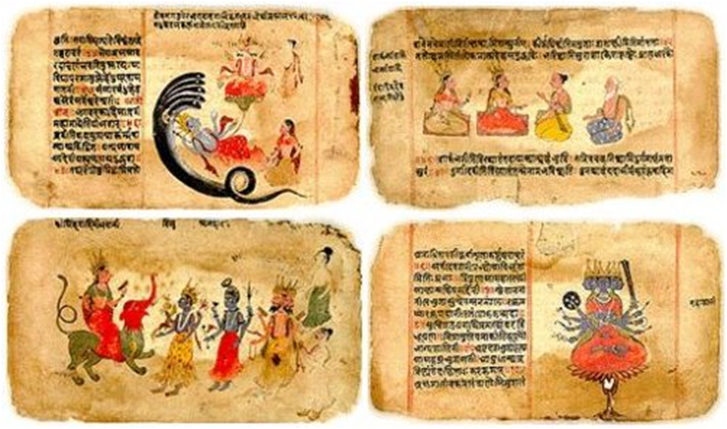
Thời kỳ Vêđa (khoảng TK XV – VIII TCN)
Lúc đầu bộ kinh Vêda được truyền miệng, đến thế kỷ X –VII TCN nó được ghi chép lại, gồm 4 tập:
Rigveda
Samaveda
Stharvaved
Yajurveda

Slide 17
Tư tưởng triết học trong Vêđa
Người Ấn độ quan niệm trong vũ trụ có 3 lực lượng có quan hệ chặt chẽ với nhau, ngự trị 3 cõi của vũ trụ, đó là:
Thần linh: ngự trị thiên giới
Con người: ngự trị trần gian
Quỷ ác: ngự trị địa ngục

Slide 18
Thần linh là lực lượng có sức mạnh toàn năng nên có thể cai quản cả thiên giới hạ giới và trung gian.

Slide 19
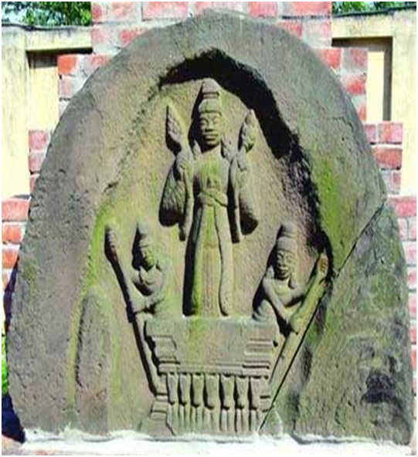
Thần mặt trời Syrya: ngự trị thiên giới

Slide 20
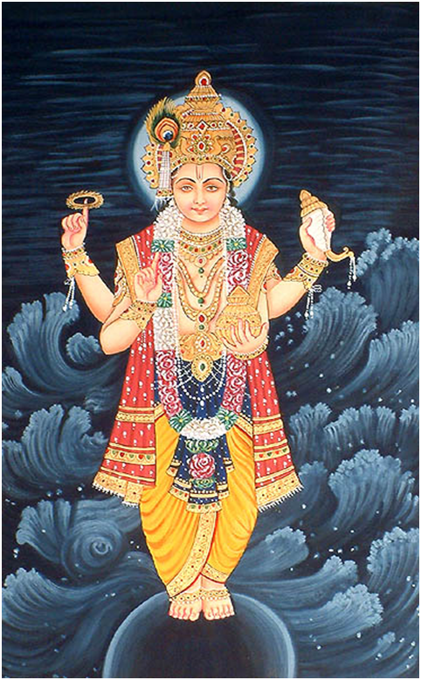
Thần gió Vayu: ngự trị trung giới

Slide 21
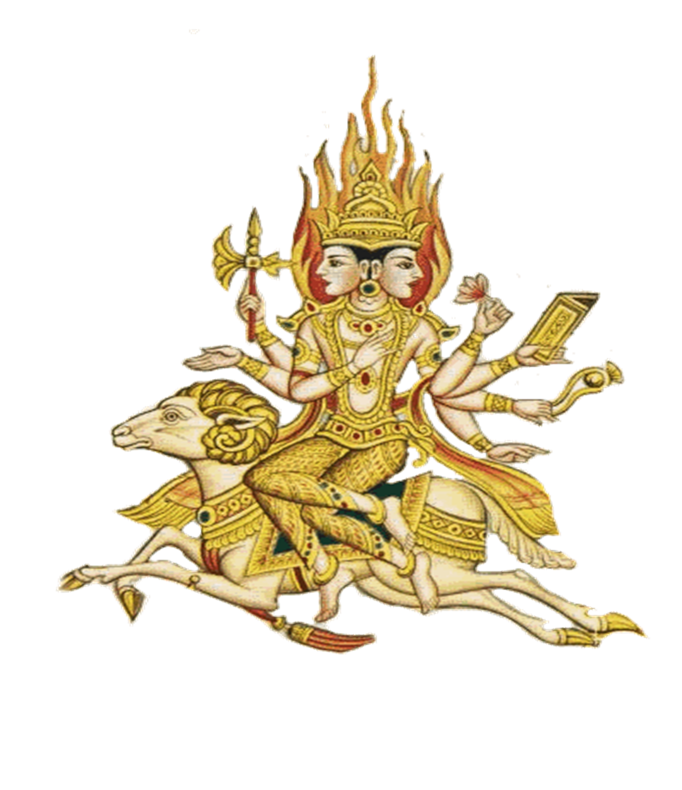
Thần lửa Agni: ngự trị hạ giới

Slide 22
Tư tưởng triết học trong Vêda muộn
Vêda muộn gồm 3 tác phẩm:
Brahmana: nói về các hình thức và nội dung của nghi lễ
Aranyaka: Giải thích ý nghĩa huyền bí của các nghi lễ và ý nghĩa cao siêu của Veda
Upanishad: Bình chú Vêda

Slide 23
Tư tưởng triết học trong Veda muộn
Bàn về nguồn gốc của thế giới: Theo Upanishad, “Tinh thần thế giới”, tức Brahman là cội nguồn sáng tạo ra tất cả, là bản chất nội tại của vũ trụ và muôn vật
Bàn về kiếp sống trần tục của con người: Dục vọng, nghiệp báo, luân hồi, giải thoát

Slide 24
Thời kỳ cổ điển (Thời kỳ Bàlamôn giáo, Phật giáo) (TK VI TCN đến TK VI)
Hệ thống chính thống
Samkhya;
Vêdànta;
Nyaya;
Vai’sêsika;
Mimànsa;
Yoga.

Slide 25
Thời kỳ cổ điển (Thời kỳ Bàlamôn giáo, Phật giáo) (TK VI TCN đến TK VI)
Hệ thống không chính thống
Lokàyata;
Phật giáo;
Jaina

Slide 26
Thời kỳ sau cổ điển (Thời kỳ xâm nhập của Hồi giáo) (Khoảng TK VII – XVIII)
Triết lý đạo Hồi là triết lý duy tâm, ngoại lai, xâm nhập vào Ấn Độ, nhưng nó bảo vệ địa vị của giai cấp thống trị nên được giai cấp thống trị coi là hệ tư tưởng thống trị ở Ấn Độ trong thời kỳ chế độ phong kiến suy tàn.

Slide 27
3. Một số nội dung triết học Ấn Độ cổ - trung đại
Tư tưởng bản thể luận
Tư tưởng giải thoát

Slide 28
Tư tưởng bản thể luận
Bản thể luận thần thoại tôn giáo
Người Ấn Độ lý giải tự nhiên, xã hội qua biểu tượng của thế giới thần linh.
Thế giới thần linh hiện diện ở khắp nơi, chia nhau chi phối sự biến đổi của vũ trụ theo sự điều khiển của nguyên lý Rita (sự thích hợp)

Slide 29
Tư tưởng giải thoát
Giải thoát là phạm trù của triết học tôn giáo Ấn Độ dùng để chỉ trạng thái tinh thần, tâm lý, đạo đức của con người thoát khỏi sự ràng buộc của thế giới trần tục và nỗi khổ của cuộc đời.

Slide 30
Mỗi hệ thống đưa ra con đường giải thoát khác nhau
Trong kinh Vêda là: tôn thờ, cầu xin các vị thần linh phù hộ.
Trong Upanisad: đồng nhất giữa linh hồn mình với vũ trụ (Atman = Brahman)
Hệ thống chính thống Mimànsa là nghi thức tế tự, chấp hành nghĩa vụ xã hội, tôn giáo

Slide 31
Mỗi hệ thống đưa ra con đường giải thoát khác nhau
Phái Nyaya, Vai’sêsika, Vêdànta: tu luyện trí tuệ bằng nhận thức trực giác, linh cảm.
Hệ thống không chính thống Lokàyata: chấp nhận cuộc sống hiện tại có khổ đau, có hạnh phúc. Hãy để mọi người sống và tận hưởng tất cả những gì mà họ mong muốn và đạt được.

Slide 32
Mỗi hệ thống đưa ra con đường giải thoát khác nhau
Hệ thống Jaina: tu luyện đạo đức bằng phương pháp khổ luyện: không sát sinh, không ăn cắp, không nói dối, không tham lam, không để của riêng, không dâm dục, sống khổ hạnh, ăn chay…
Phật giáo: tu luyện trí tuệ, thiền định, tu luyện đạo đức theo giới luật để phá bỏ vô minh, diệt trừ tham dục, làm cho tâm tịnh, hòa nhập vào trạng thái Niết bàn

Slide 33
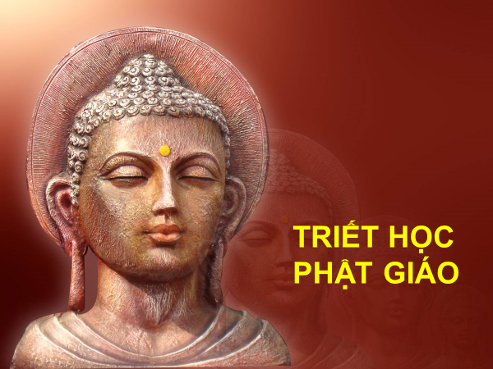
4. Triết học Phật giáo

Slide 34
I. KHÁI LƯỢC
Triết học Phật giáo
Là trào lưu triết học – tôn giáo, ra đời khoảng cuối thế kỷ VI TCN
Người sáng lập:
Tất Đạt Đa

Slide 35
I. KHÁI LƯỢC
Kinh điển: Tam tạng
Tạng Kinh
Tạng Luật
Tạng Luận

Slide 36
II. NỘI DUNG CƠ BẢN CỦA TRIẾT HỌC PHẬT GIÁO
1. THẾ GIỚI QUAN
- Vũ trụ vô thủy, vô chung, không do một vị thần, một lực lượng siêu nhiên hay một Brahman nào sáng tạo ra.

Slide 37
1. THẾ GIỚI QUAN
Thế giới (bao gồm cả con người) được cấu tạo và là sự nhóm họp của các yếu tố vật chất (Sắc) và tinh thần (Danh).
Danh và sắc được chia thành 5 yếu tố (ngũ uẩn), đó là: sắc, thụ, tưởng, hành, thức

Slide 38
1. THẾ GIỚI QUAN
+ Sắc là yếu tố vật chất, là cái có thể cảm giác được, gồm: đất, nước, lửa và không khí.
+ Danh là yếu tố tinh thần là cái tâm lý không có hình chất mà chỉ có tên gọi, bao gồm:
Thụ: cảm thụ, cảm giác
Tưởng: suy nghĩ, tư tưởng
Hành: ý muốn thúc đẩy hành động, tạo tác
Thức: nhận thức

Slide 39
1. THẾ GIỚI QUAN
- Thế giới là Vô ngã, vô thường
- Thế giới sự vật hiện tượng luôn biến hiện theo quy luật:
Sinh- trụ- dị- diệt theo luật nhân quả
- Duyên: vừa là kết quả của quá trình cũ vừa là nguyên nhân của quá trình mới

Slide 40
2. NHÂN SINH QUAN
Cũng như vạn vật, con người là thực thể vô thường, vô ngã, giả tướng.
Con người là duyên hợp của ngũ uẩn (sắc uẩn, thụ uẩn, tưởng uẩn, hành uẩn, thức uẩn).
Con người cũng trải qua các kiếp theo luân hồi – nghiệp báo.

Slide 41
2. NHÂN SINH QUAN
Vì không nhận thức được trạng thái vô thường, vô ngã, giả tướng, luân hồi – nghiệp báo nên con người khát ái, tham dục, tạo nên nghiệp ác, chìm trong biển khổ triền miên.
Tứ diệu đế là con đường con người tự giải thoát để đạt đến Niết Bàn.

Slide 42
TỨ
DIỆU ĐẾ
1. Khổ đế
2. Tập đế
3. Diệt đế
4. Đạo đế

Slide 43
1. KHỔ ĐẾ
Quan điểm của triết học Phật giáo về nỗi khổ của cuộc đời
1. Sinh khổ
2. Lão khổ
3. Bệnh khổ
4. Tử khổ
5. Ái biệt ly khổ
6. Oán tăng hội khổ
7. Sở cầu bất đắc khổ
8. Ngũ uẩn khổ

Slide 44
2. TẬP ĐẾ
Quan điểm của triết học Phật giáo về những
nguyên nhân gây ra nỗi khổ
Thập nhị nhân duyên
1. Vô minh 5. Lục nhập 9. Thủ
2. Hành 6. Xúc 10. Hữu
3. Thức 7. Thụ 11. Sinh
4. Danh sắc 8. Ái 12. Lão tử

Slide 45
Căn nguyên
Tham – Sân – Si
Căn nguyên của mọi căn nguyên
Vô minh – Ái dục

Slide 46
3. DIỆT ĐẾ
Quan điểm của triết học Phật giáo về khả năng của con người có thể tiêu diệt được những nguyên nhân gây ra nỗi khổ và trạng thái mà con người đạt được sau khi đã tiêu diệt được những nguyên nhân gây ra nỗi khổ.

Slide 47
3. DIỆT ĐẾ
- Tiêu diệt những nguyên nhân gây ra nỗi khổ bằng cách tạo nghiệp thiện và tích nghiệp thiện.
- Trạng thái đạt được là thường trụ (niết bàn).

Slide 48
4. ĐẠO ĐẾ
Quan điểm của triết học Phật giáo về chiều hướng và những “con đường” mà con người phải trải qua để đạt đến trạng thái thường trụ (Niết bàn)
a. Chiều hướng: Giới – Định – Tuệ

Slide 49

Giới
Những điều không được làm
Trước hết là phải thực hiện được ngũ giới
1. Bất sát
2. Bất tà đạo
3. Bất tà dâm
4. Bất vọng ngữ
5. Bất ẩm tửu

Slide 50
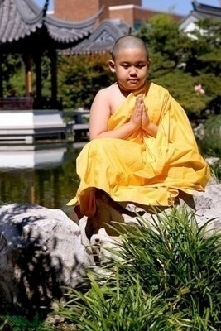

Định
Giữ cho tâm tĩnh

Slide 51
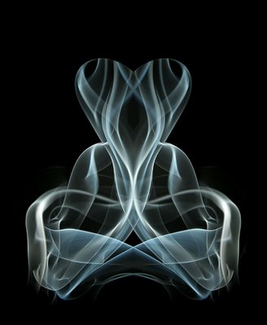

Tuệ
Vô minh bị xoá bỏ.
Thể tính trong sạch,
sáng suốt.

Slide 52
b. Những “con đường” phải trải qua
Bát chính đạo
5. Chính mệnh 6. Chính tinh tiến
7. Chính niệm 8. Chính định
1. Chính kiến 2. Chính tư duy
3. Chính ngữ 4. Chính nghiệp

Slide 53
III. MỘT SỐ NHẬN ĐỊNH VỀ TRIẾT HỌC PHẬT GIÁO
1. Triết học Phật giáo là triết học về giải thoát.
2. Triết học Phật giáo là triết học về bình đẳng.
3. Triết học Phật giáo là triết học về từ bi, bác ái.
4. Triết học Phật giáo là triết học về đạo đức.
5. Triết học Phật giáo là triết học vô thần.
6. Triết học Phật giáo là triết học hướng nội

